Slide 1
CHƯƠNG 2
LẬP TRÌNH HƯỚNG ĐỐI TƯỢNG VỚI JAVA

Slide 2
Nội dung
Giới thiệu
Lớp và đối tượng
Phương thức khởi tạo
Mở rộng lớp
Gói (packet)
Các gói có sẵn trong Java
Q & A

Slide 3




1. Giới thiệu
Mục tiêu của lập trình là giải quyết các bài toán trong thế giới thực. Trong khi đó các bài toán đều cần xử lý các dố tượng cụ thể.
Khái niệm đối tượng và lớp
  Đối tượng là thực thể cụ thể trong thế giới thực. Mỗi đối tượng được đặc trưng bởi các thuộc tính và hành vi riêng.
(1)
(2)
(3)
(4)
(1) https://datthu.vn/nha-pho/
(2)http://daidoanket.vn/anh-15-loai-cay-tu-nhien-dep-nhat-the-gioi-547535.html
(3) http://hondagiaiphong.com.vn/xe-honda-crv.html
(4) https://vi.wikipedia.org/wiki/Donald_Trump

Slide 4





1. Giới thiệu (tiếp)
Khái niệm đối tượng và lớp
  Lớp là tập các thực thể cùng kiểu
(1)Tập các đối tượng người
(2)Tập các đối tượng cây
(3)Tập các đối tượng ô tô
(4)Tập các đối tượng quả cam
(5) Tập các đối tượng sông ngòi
(1)- https://jobsgo.vn/
(2)- https://www.tranhdantuong3d.vn/tranh-rung-cay-51
(3)- https://oto.com.vn
(4)- https://ohman.vn
(5)- https://luathoangphi.vn

Slide 5
1. Giới thiệu (tiếp)
Khái niệm lập trình hướng đối tượng
  Lập trình hướng đối tượng: là phương pháp lập trình đặt trọng tâm vào các đối tượng, lấy đối tượng là yếu tố phát triển chương trình.
  Đặc trưng của lập trình hướng đối tượng là:
    Đóng gói (Encapsulation)
    Kế thừa (inheritance)
    Đa hình ( Polymorphism)
    Trừu tượng ( Abstraction)

Slide 6
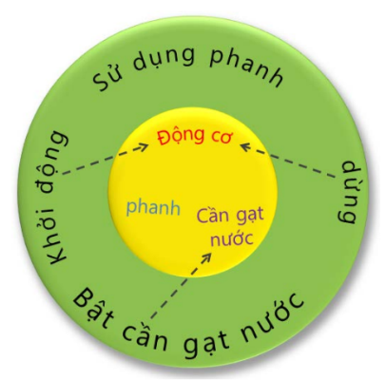
Đóng gói
Là cơ chế gói dữ liệu (thuộc tính) và hành vi (phương thức) trong một thể thống nhất gọi là lớp
Cung cấp các cơ chế che dấu thông tin, giới hạn việc truy cập tự do để đảm bảo tính an toàn và toàn vẹn dữ liệu.
Bài giảng Java-FPT

Slide 7
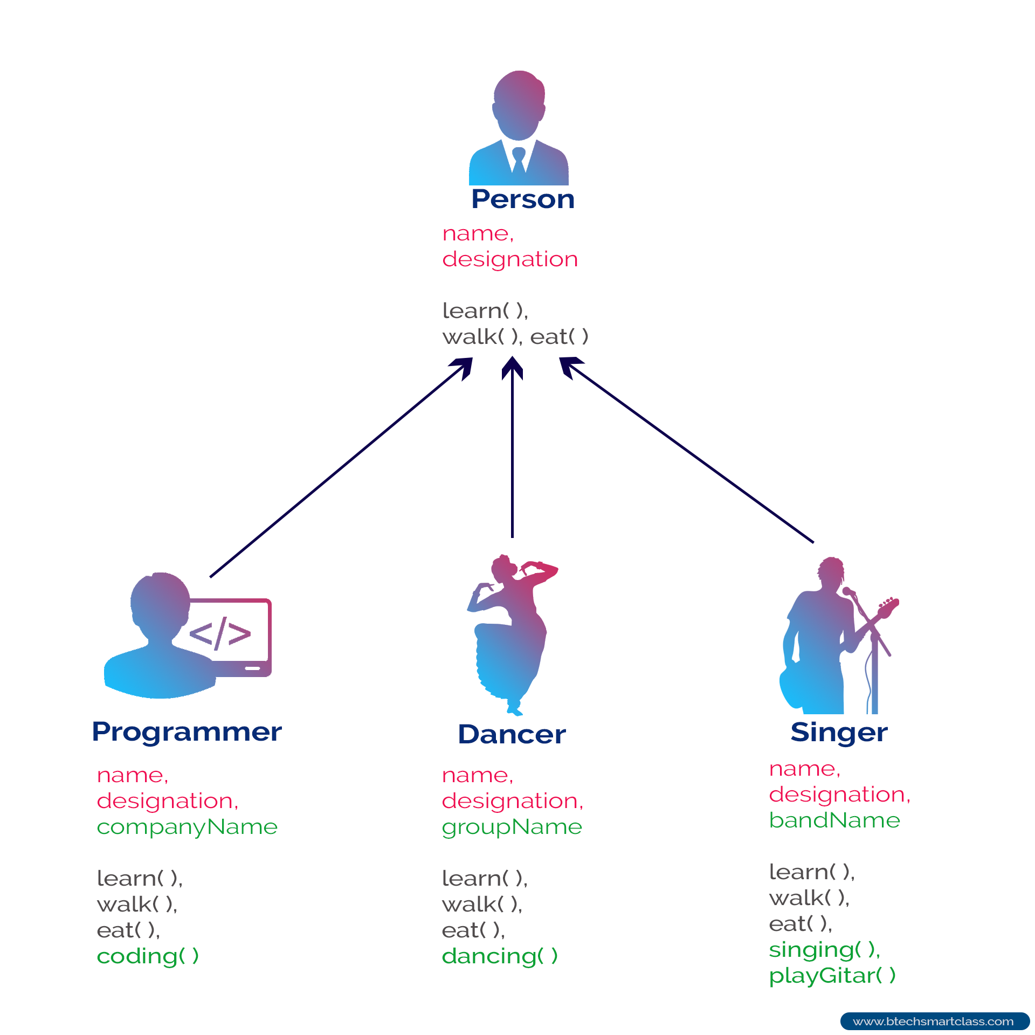
Kế thừa
Là cơ chế cho phép các lớp có thể kế thừa các thuộc tính và phương thức của các lớp khác (có liên quan) nhằm giảm thiểu mã lệnh, xây dựng và phát triển chương trình.
http://www.btechsmartclass.com/java/java-inheritance-basics.html

Slide 8
Trừu tượng
Trừu tượng hóa là quá trình chỉ xác định các chi tiết có liên qian và bỏ qua các chi tiết không thiết yếu.
Có thể đạt được sự trừu tượng hóa bằng cách sử dụng các giao diện và các lớp trừu tượng.

Slide 9
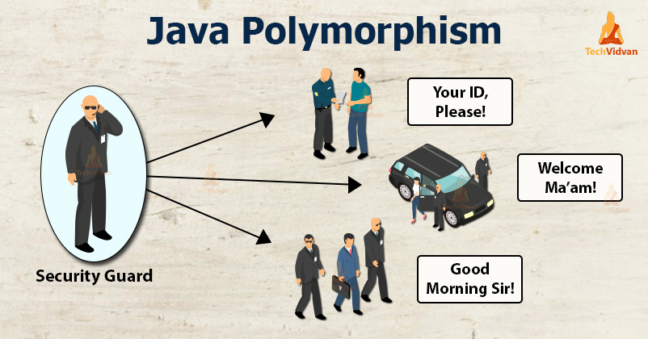
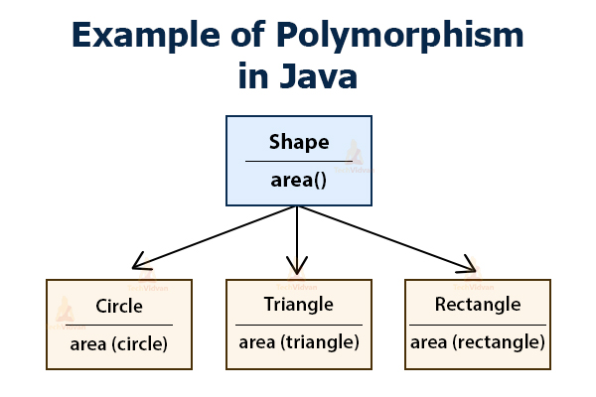
Đa hình
Là cơ chế cho phép một phương thức với cách triển khai khác nhau với các đối số khác nhau.
Đa hình thực hiện với khái niệm nạp chồng phương thức.
http://www.btechsmartclass.com/java/java-inheritance-basics.html

Slide 10
Nội dung
Giới thiệu
Lớp và đối tượng
Phương thức khởi tạo
Mở rộng lớp
Gói (packet)
Các gói có sẵn trong Java
Q & A

Slide 11
2. Lớp và đối tượng
2.1. Đối tượng
2.2. Lớp
Notes:
http://www.btechsmartclass.com/java/java-inheritance-basics.html

Slide 12

2.1. Đối tượng
Mỗi đối tượng được đặc trưng bởi các thuộc tính và phương thức riêng
  Thuộc tính (đặc điểm)
    Hãng sản xuất
    Model
    Năm
    Màu
  Hành vi (Ô tô có thể làm gì?)
    Khởi động
    Dừng
    Phanh
    Bật cần gạt nước
    …
Bài giảng Java-FPT

Slide 13
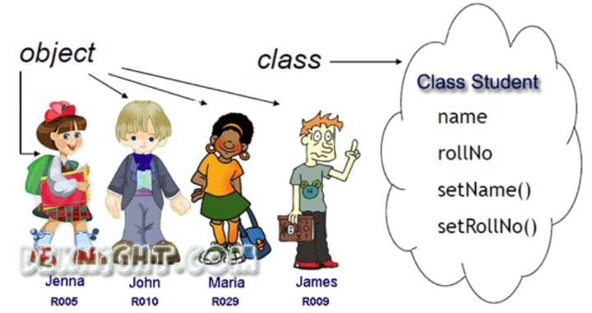
2.2. Lớp đối tượng
Lớp là một khuôn mẫu được sử dụng để mô tả các đối tượng cùng loại
Lớp là một cấu trúc logic sử dụng để tạo cấu trúc của một đối tượng trong tự nhiên.
Lớp như là một đơn vị cơ bản của thực thi hướng đối tượng trong Java
Lớp cũng được mô tả bởi các thuộc tính ( chung của các đối tượng) và phương thức (hành vi chung của các đối tượng)
Bài giảng JAVA-FPT

Slide 14
Thuộc tính và phương thức
Thuộc tính (field)
  Hãng sản xuất
  Model
  Năm
  Màu
Phương thức (method)
  Khởi động ()
  Dừng ()
  Phanh ()
  Bật cần gạt nước ()
  …
Danh từ
Động từ
Bài giảng Java-FPT

Slide 15
Đinh nghĩa lớp trong java
Cú pháp:
  class tên_lớp{
  //khai báo các thuộc tính
  kiểu_dữ_liệu tên_trường_1;
  …
  kiểu_dữ_liệu tên_trường_1;
  //khai báo và xây dựng phương thức
  kiểu_dữ_liệu tên_phương_thức_1([các tham số]){
  //thân phương thức
  }
  …
  kiểu_dữ_liệu tên_phương_thức_N([các tham số]){
  //thân phương thức
  }
  }

Slide 16
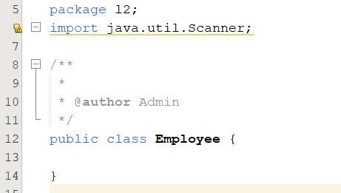
Ví dụ tạo Class
Tại hộp quản lý Projects, vào mục Source Packages, kích phải chuột tại Packages của mình chọn New và chọn Java Class đặt tên Class là Employee

Slide 17
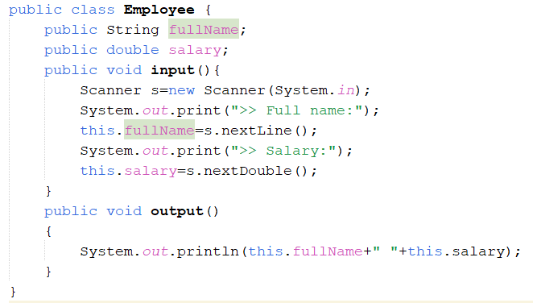
Tạo class Employee
Gồm hai thuộc tính
Phương thức nhận dữ liệu đầu vào
Phương thức xuất dữ liệu đầu ra

Slide 18
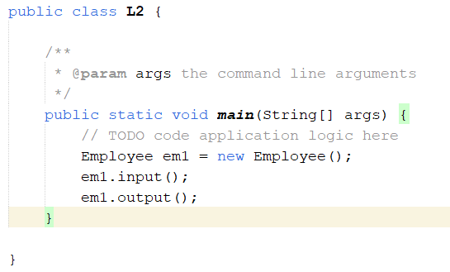
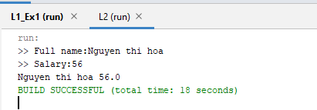
Sử dụng lớp để tạo đối tượng
Để tạo đối tượng của lớp sử dụng toán tử new
Truy cập thành phần của lớp thông qua đối tượng sử dụng dấu chấm
Cú pháp:
  Tên_đối_tượng=new Tên_lớp([tham_số_khởi_tạo])
Ví dụ:
Khai báo đối tượng lớp Employee

Slide 19
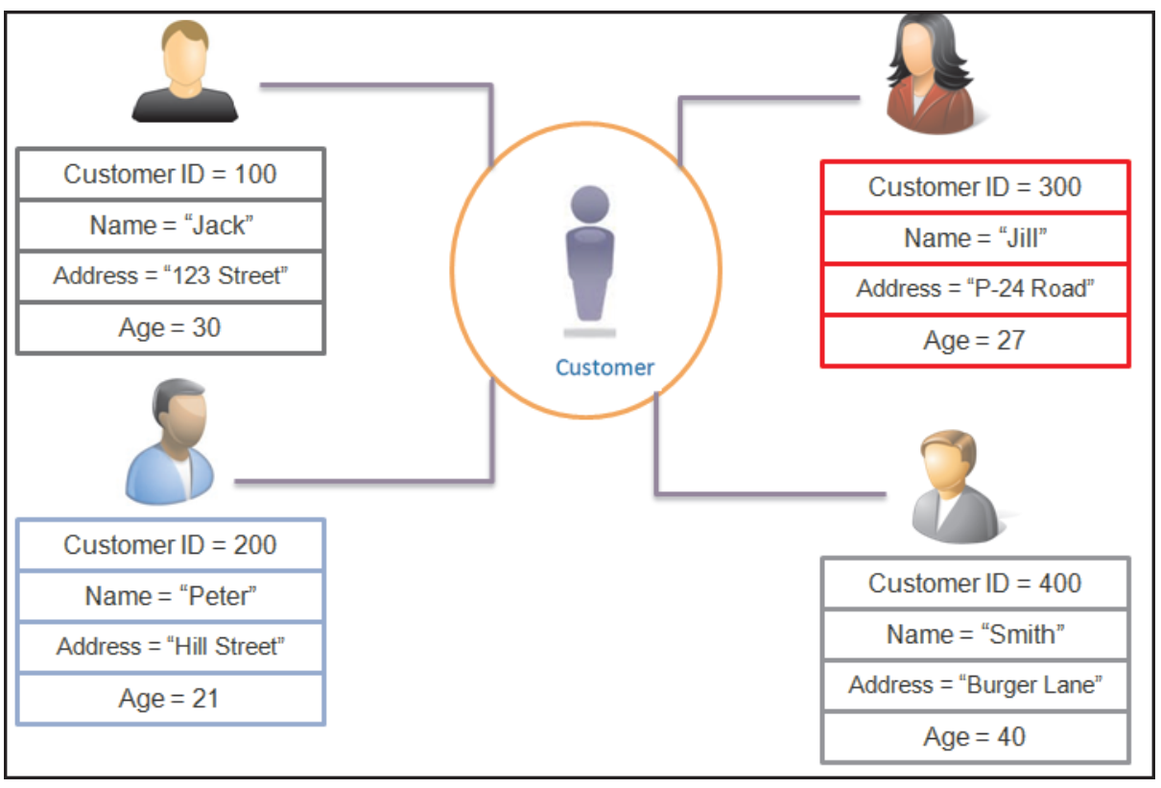
Bộ nhớ đối tượng
Lớp Customer gồm các thuộc tính Customer ID, Name, Address, Age
Mỗi đối tượng của lớp Customer tạo ra sẽ có bộ nhớ riêng biệt và lưu trữ giá trị riêng của các đối tượng
Bài giảng Java-FPT

Slide 20
Gọi đến thành viên lớp thông qua đối tượng
Các thành viên lớp đều có thể được gọi thông qua đối tượng của lớp đó sử dụng dấu chấm.
Gọi đến phương thức input()

Slide 21
Phạm vi truy cập
Các thành phần của lớp (thuộc tính, phương thức) đều có thể thiết lập các phạm vi truy cập khác nhau.
Khai báo phạm vi truy cập của các thành phần sẽ đứng trước khai báo kiểu dữ liệu
Phạm_vi_truy_cập Kiểu_dữ_liệu tên_trường;
Phạm_vi_truy_cập Kiểu_dữ_liệu tên_phương_thức ([tham_số]) {
  //nội dung
}
Phạm vi truy cập gồm 4 loại: private, protected, public, {default}

Slide 22
Phạm vi truy cập
Phạm vi truy cập gồm 4 loại: private, protected, public, default
  Private: thành viên khai báo với từ khóa private chỉ có phạm vi hoạt động bên trong lớp không thể truy cập từ bên ngoài thông qua đối tượng.
  Public: thành viên khai báo với từ khóa public có phạm vi hoạt động bên trong, lớp con và bên ngoài lớp.
  Default: tương tự như public nếu các lớp truy xuất cùng gói, sẽ là private nếu các lớp truy xuất khác gói.
  Protected: tương tự như default nhưng cho phép lớp con kế thừa truy xuất các thanhf viên này dù khác gói.
Các lớp sử dung cách giới hạn phạm vi truy cập để che dấu thông tin

Slide 23
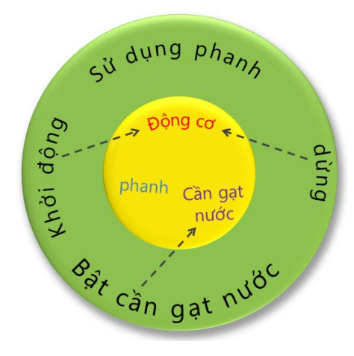
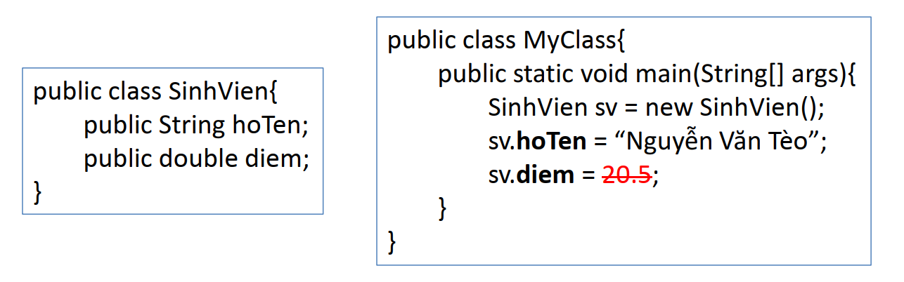
Sử dụng tính che dấu trong lập trình
Nên che dấu các trường dữ liệu thuộc tính để đảm bảo tính đúng đắn và toàn vẹn dữ liệu
Nên sử dụng các phương thức truy cập các trường dữ liệu nếu cần.
Một ví dụ cho truy cập tự do dẫn đến không đảm bảo tính toàn vẹn dữ liệu
Bài giảng Java-FPT

Slide 24
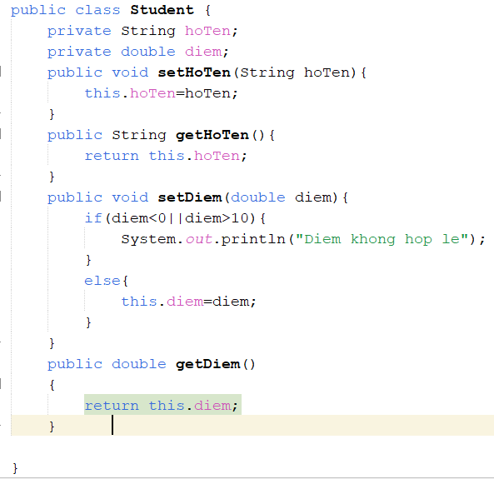
Ví dụ

Slide 25
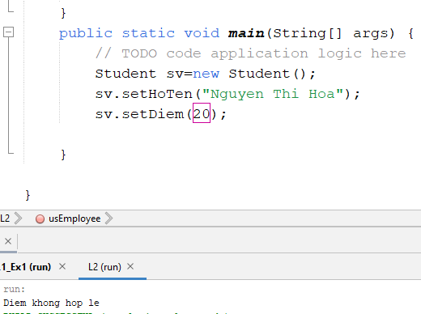
Sử dụng lớp Student
Khi gán điểm cho sinh viên với điểm là 20 thông qua phương thức setDiem sẽ giới hạn được dữ liệu không phù hợp

Slide 26
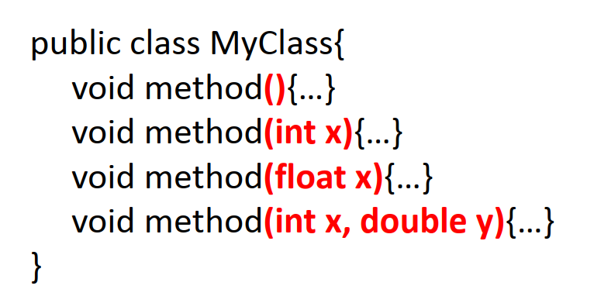
Nạp chồng phương thức
Trong một lớp có thể có nhiều phương thức trùng tên nhưng khác nhau về kiểu trả về, số lượng tham số, kiểu tham số.
Ví dụ:

Slide 27
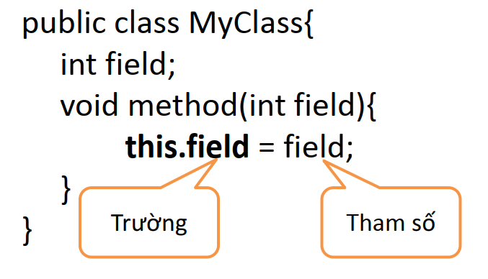
Con trỏ this
this được sử dụng để đại diện cho đối tượng hiện tại.
this được sử dụng trong lớp để tham chiếu đến các thành viên của lớp ( bao gồm thuộc tính và phương thức)
Thường sử dụng this.field để phân biệt field với các biến cục bộ hoặc tham số của phương thức.

Slide 28
Nội dung
Giới thiệu
Lớp và đối tượng
Phương thức khởi tạo
Mở rộng lớp
Gói (packet)
Các gói có sẵn trong Java
Q & A

Slide 29
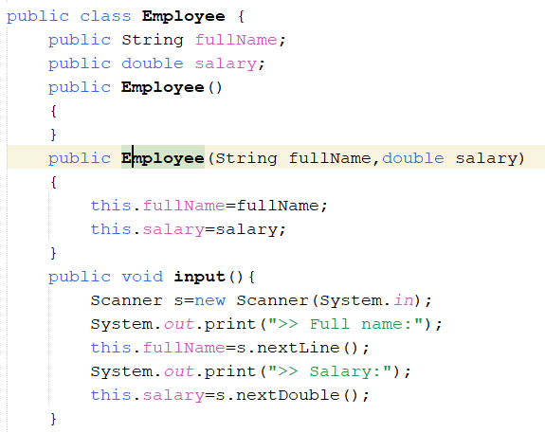
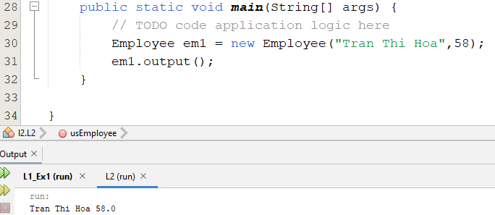
3. Phương thức khởi tạo
Phương thức khởi tạo (hàm tạo) là phương thức đặc biệt dùng để khởi tạo đối tượng ngay khi khai báo
Đặc điểm của hàm tạo
  Tên trùng tên lớp
  Không trả về giá trị
Ví dụ:
Hàm tạo
Đối tượng em1 được khởi tạo giá trị ngay khai báo

Slide 30
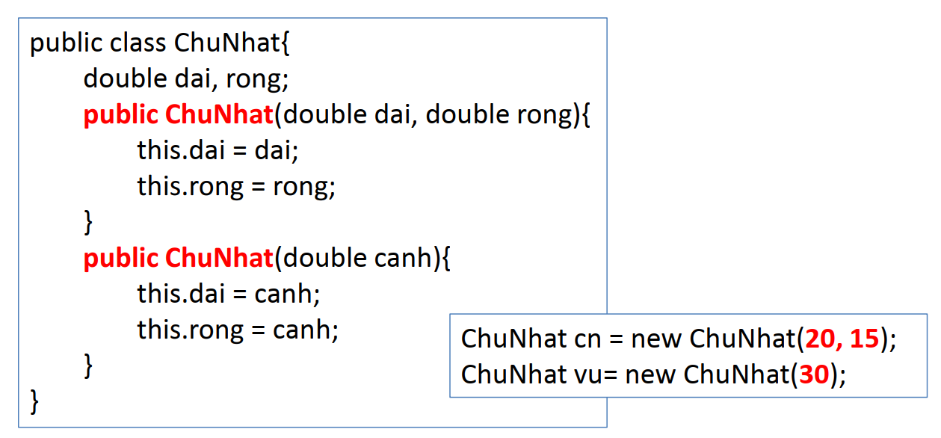
Các hàm tạo
Một lớp có thể định nghĩa nhiều hàm tạo
Các hàm tạo khác nhau về tham số
Nếu không xây dựng hàm tạo, Java sẽ tự sinh hàm tạo mặc định không tham số, không có nội dung

Slide 31
Nội dung
Giới thiệu
Lớp và đối tượng
Phương thức khởi tạo
Mở rộng lớp
Gói (packet)
Các gói có sẵn trong Java
Q & A

Slide 32
Các lớp lồng nhau (inner class)
Một lớp có thể được chứa trong/thành viên của một lớp khác
Lớp trong, với tư cách thành viên của lớp chứa, có thể truy cập mọi thành phần khác của lớp chứa, được che bởi lớp chứa
Cú pháp:
    class Java_Outer_class {
    // code
    class Java_Inner_class {
    // code
    }
    }

Slide 33
Các kiểu của lớp lồng nhau trong java
Lớp lồng nhau non-static (inner class):
  Member Inner Class: Một lớp được tạo ra bên trong một lớp và bên ngoài phương thức.
  Annomynous Inner Class: Một lớp được tạo ra để implements interface hoặc extends class. Tên của nó được quyết định bởi trình biên dịch java.
  Local Inner Class: Một lớp được tạo ra bên trong một phương thức.

Slide 34
Các kiểu của lớp lồng nhau trong java
Lớp lồng nhau Static:
  Member Inner Class: Một lớp được tạo ra bên trong một lớp và bên ngoài phương thức.
  Anonymous Inner Class: Một lớp được tạo ra để implements interface hoặc extends class. Tên của nó được quyết định bởi trình biên dịch java.
  Local Inner Class: Một lớp được tạo ra bên trong một phương thức.
  Static Nested Class: Một lớp static được tạo ra bên trong một lớp.
  Nested Interface: Một interface được tạo ra bên trong một lớp hoặc một interface.

Slide 35
Member inner class trong java
Một lớp non-static được tạo ra bên trong một lớp nhưng ngoài một phương thức được gọi là thành viên bên trong lớp hay member inner class trong java.
Cú pháp:
  class Outer {
  // code
  class Inner {
  // code
  }
  }

Slide 36
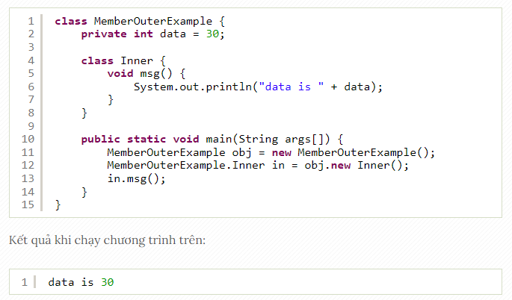
Ví dụ

Slide 37
Giải thích hoạt động
Hoạt động nội bộ của member inner class trong java: Trình biên dịch java tạo ra hai file .class trong trường hợp của inner class. Tên của file của lớp bên trong là “Outer$Inner”. Nếu bạn muốn tạo ra thể hiện của lớp bên trong, bạn phải tạo ra thể hiện của lớp bên ngoài. Trong trường hợp này, thể hiện của lớp bên trong được tạo ra bên trong thể hiện của lớp bên ngoài.
Code nội bộ được tạo ra bởi trình biên dịch: Trình biên dịch java tạo ra một file .class tên là MemberOuterExample$Inner trong trường hợp này. Các member inner class có tham chiếu của lớp bên ngoài MemberOuterExample đó là lý do tại sao nó có thể truy cập tất cả các thành viên dữ liệu của lớp MemberOuterExample bao gồm cả private.

Slide 38
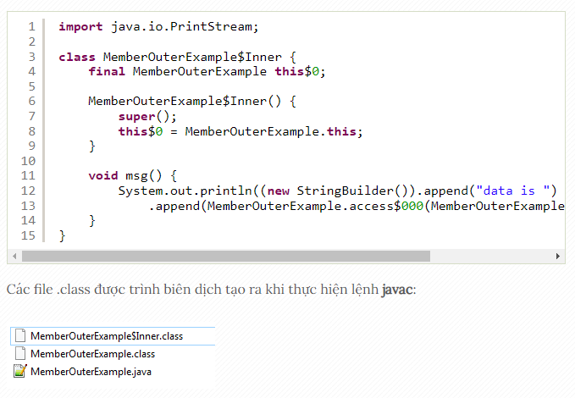

Slide 39
Anonymous inner class trong java
Một lớp mà không có tên được gọi là lớp vô danh (anonymous inner class). Nó nên được sử dụng nếu bạn phải ghi đè phương thức của lớp hoặc interface. Anonymous inner class có thể được tạo ra bằng hai cách:
  Class: có thể là abstract class hoặc class cụ thể.
  Interface

Slide 40
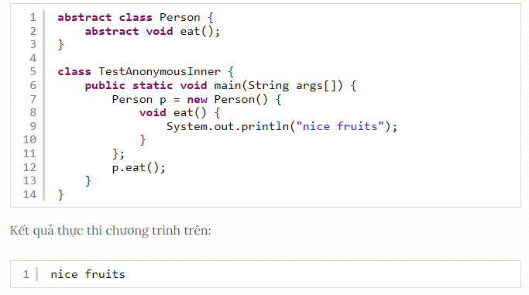
Ví dụ:

Slide 41
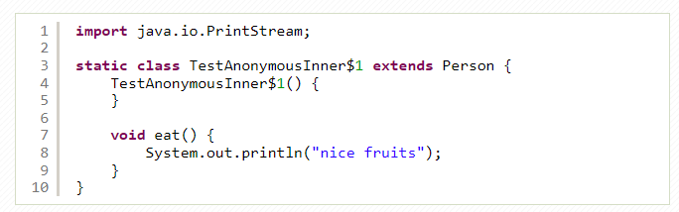
Giải thích hoạt động
Hoạt động nội bộ của đoạn code trên:
  Một lớp được tạo ra nhưng tên của nó được quyết định bởi trình biên dịch mà extends lớp Person và cung cấp việc cài đặt phương thức eat().
  Một đối tượng của lớp Anonymous được tạo ra mà được gọi bằng biến tham chiếu p của kiểu Person.
Lớp nội bộ được tạo ra bởi trình biên dịch:

Slide 42
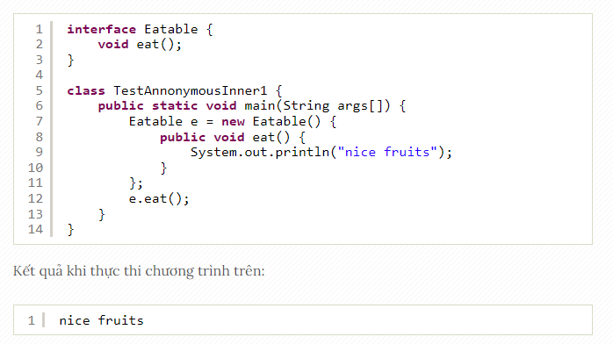
Ví dụ về anonymous inner class với interface

Slide 43
Local inner class trong java
Một lớp được tạo ra bên trong một phương thức được gọi là local inner class. Nếu bạn muốn gọi các phương thức của lớp được khai báo bên trong một phương thức, bạn phải tạo ra thể hiện của lớp này bên trong phương thức chứa nó.

Slide 44
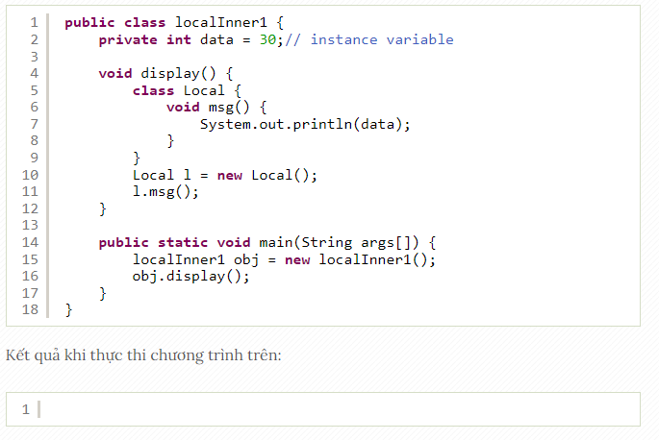
Ví dụ

Slide 45
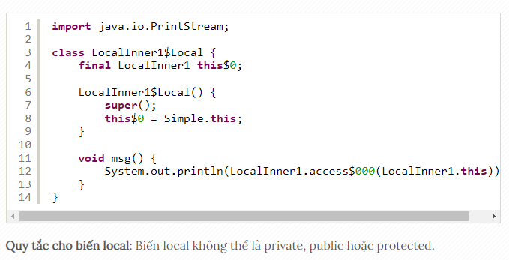
Giải thích hoạt động
Lớp nội được tạo ra bởi trình biên dịch:
  Trong trường hợp này, trình biên dịch sẽ tạo ra một lớp có tên LocalInner1$1Local.class có tham chiếu của lớp bên ngoài (LocalInner1).

Slide 46
Quy tắc sử dụng local inner class
Local Inner class không thể được gọi từ một phương thức bên ngoài.
Local Inner class không thể truy cập biến local non-final từ JDK 1.7 trở vể trước. Kể từ JDK 1.8, có thể truy cập vào các biến local non-final trong lớp local inner class.

Slide 47
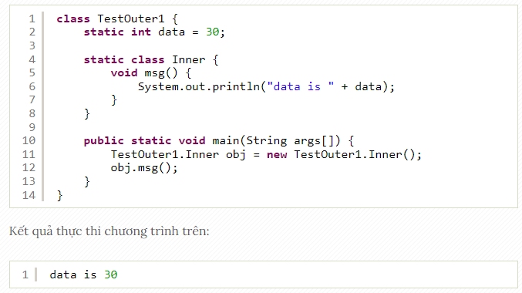
Ví dụ

Slide 48
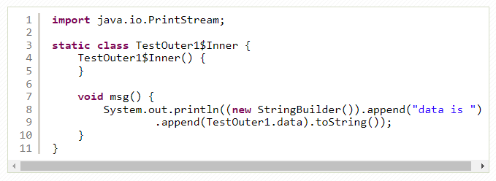
Giải thích hoạt động
Trong ví dụ này, chúng ta cần tạo ra thể hiện lớp static lồng nhau, bởi vì nó có phương thức instance msg(). Nhưng không cần phải tạo ra đối tượng lớp ngoài (Outer class) vì lớp lồng bên trong là static, các phương thức hoặc các lớp có thể được truy cập mà không cần tạo đối tượng.
Lớp nội bộ được trình biên dịch tạo ra

Slide 49
Nội dung
Giới thiệu
Lớp và đối tượng
Phương thức khởi tạo
Mở rộng lớp
Gói (packet)
Các gói có sẵn trong Java
Q & A

Slide 50
5. Gói (Package)
Package được sử dụng để chia các lớp và các giao diện thành từng gói khác nhau.
Sử dung Package tương tự như quản lý file trên ổ đĩa trong đó các class như các file và các Package như các folder
Trong java có rất nhiều gói được phân theo chức năng riêng
  java.util: chứa các lớp tiện ích
  java.io: chứa các lớp vào ra
  java.lang: chứa các lớp thường dùng

Slide 51
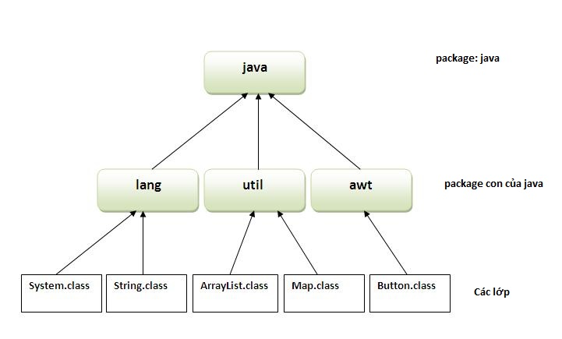
Lợi thế sử dụng gói trọng java
Các gọi được sử dụng để phân loại lớp và giao diện giúp dễ bảo trì
Cung cấp bảo vệ truy cập
Khắc phục đặt trùng tên
https://viettuts.vn/java/package-trong-java

Slide 52
Sử dụng gói
Khi muốn sử dụng các lớp trong gói nào đó ta sử dụng từ khóa import
  Ví dụ cần sử dụng các lớp của gói util ta khai báo như sau:
    import java.util.*;
  Hoặc chỉ sử dụng lớp Scanner của gói util ta khai báo như sau:
    import java.util.Scanner;
Các lớp trong gói java.lang là các lớp thường dùng được ngầm định sử dụng.

Slide 53
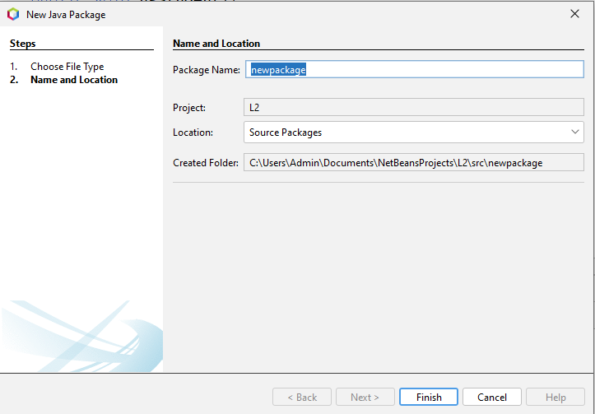
Tạo gói mới trong java
Vào Project, kích phải chuột vào mục Source Packages/ New/Package
Nhập tên gói mới và chọn finish

Slide 54
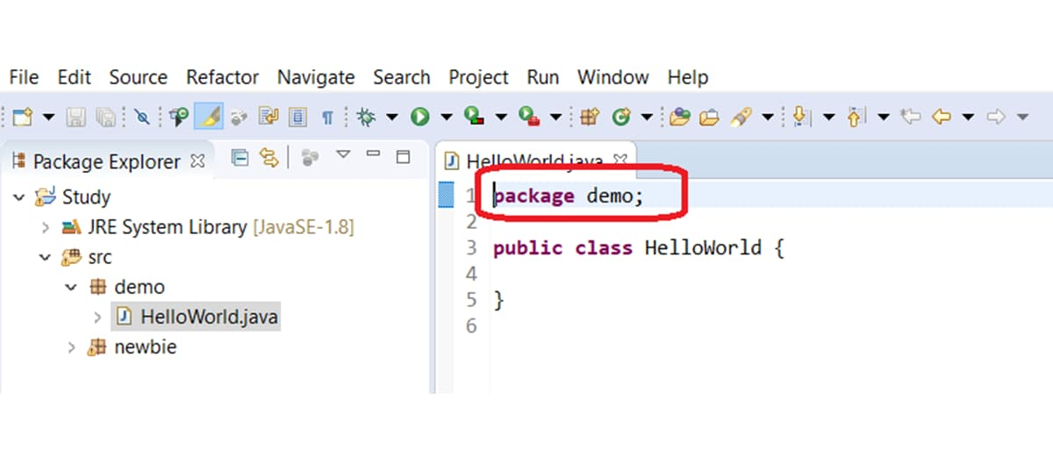
Ví dụ nếu bạn tạo package demo thì sẽ được như sau:
https://viettuts.vn/java/package-trong-java

Slide 55
Truy cập các gói từ các gói khác trong java
Có 3 cách để truy cập:
  Khai báo import package.*;
  Khai báo import package.classname;
  Sử dụng tên đầy đủ.

Slide 56
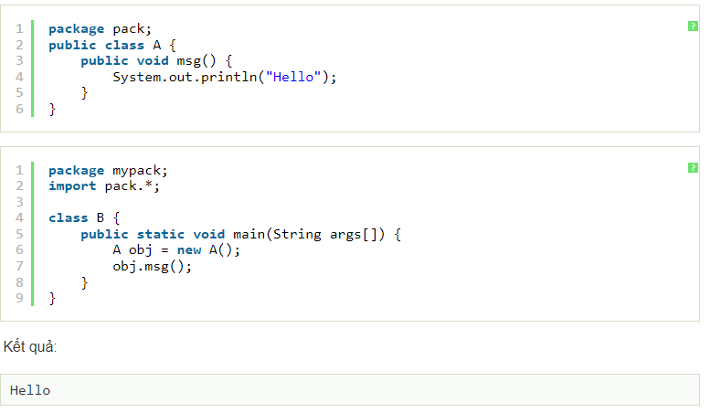
Sử dụng packagename.*
Nếu bạn sử dụng packagename.*. Thì tất cả các lớp và các interface của các gói này sẽ có thể truy cập, nhưng gói con của gói này thì không được truy cập.
Từ khóa import được sử dụng để truy cập các lớp và interface của gói khác từ gói hiện tại.

Slide 57
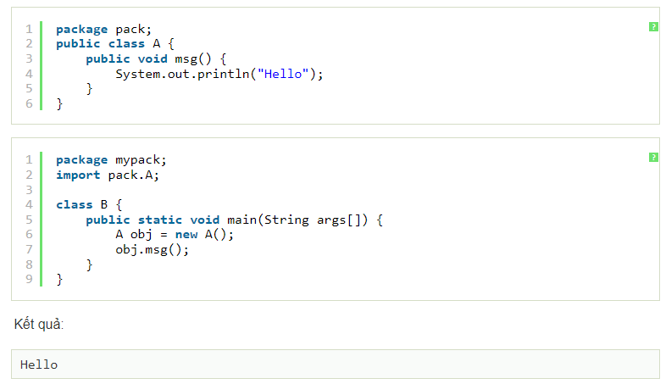
Sử dụng packagename.classname
Nếu bạn khai báo import package.classname thì chỉ được truy cập tới lớp đã được khai báo của package này.

Slide 58
Sử dụng tên đầy đủ
Nếu bạn sử dụng tên đầy đủ thì chỉ được truy cập tới lớp đã được khai báo của package này. Bạn không cần phải sử dụng đến từ khóa import. Nhưng bạn cần phải sử dụng tên đầy đủ mỗi khi bạn truy cập vào các lớp hoặc interface.
Cách này thường được sử dụng khi 2 package có tên lớp giống nhau. Ví dụ, 2 package java.util và java.sql chứa lớp có tên giống nhau là lớp Date

Slide 59
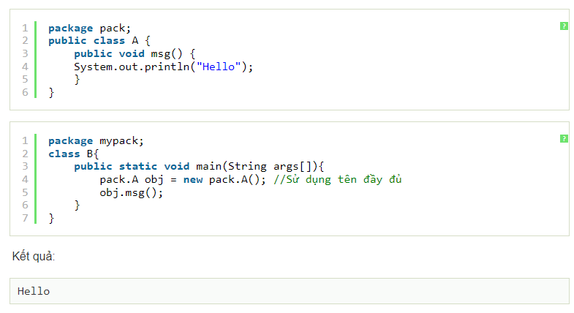

Slide 60
Packet con
Package bên trong một package khác được gọi là subpackage hay package con trong java.
Ví dụ, Sun Microsystem đã định nghĩa một gói có tên java chứa nhiều lớp như System, String, Reader, Writer, Socket, ... Các lớp này đại diện cho một nhóm cụ thể ví dụ như các lớp Reader và Writer cho các hoạt động Input/Output, Socket và ServerSocket các lớp xử lý mạng, ... Vì vậy, Sun đã phân loại lại gói java thành các gói phụ như lang, net, io, ... Và đặt các lớp liên quan đến Input/Output trong gói io, các lớp Server và ServerSocket trong các gói net.

Slide 61
Nội dung
Giới thiệu
Lớp và đối tượng
Phương thức khởi tạo
Các lớp lồng nhau
Gói (packet)
Các gói có sẵn trong Java
Q & A

Slide 62
Các gói cáo sẵn trong java
Gói | Mô tả
java.lang | Không cần phải khai báo nhập. Gói này luôn được nhập cho bạn.
java.io | Bao gồm các lớp để trợ giúp cho bạn tất cả các thao tác vào ra.
java.applet | Bao gồm các lớp để bạn cần thực thi một applet trong trình duyệt.
java.awt | Các thành phần để xây dựng giao diện đồ hoạ (GUI).
java.util | Cung cấp nhiều lớp và nhiều giao diện tiện ích khác nhau, như là các cấu trúc dữ liệu, lịch, ngày tháng, v.v..
java.net | Cung cấp các lớp và các giao diện cho việc lập trình mạng TCP/IP.

Slide 63
Gói Java.lang
Java.lang cung cấp các lớp cơ bản để tạo chương trình java, bao gồm các lớp gốc mà tạo ra các lớp phân cấp, các ngoại lệ, cơ bản, các kiểu gắn liền với định nghĩa ngôn ngữ, phân luồng, các hàm toán học, các hàm bảo mật…
Các lớp quan trọng trọng đó bao gồm:
  Object: là gốc của hệ thống phân cấp lớp
  Class: các thể hiện của lớp này là các lớp tại thời điểm chạy
  Enum: Lớp cơ sở cho các lớp liệt kê
  Throwable: lớp cơ sở của hệ thống phân cấp lớp ngoại lệ

Slide 64
Gói Java.lang (tiếp)
Các lớp quan trọng trọng đó bao gồm:
  Error, Exception và RuntimeException: lớp cơ sở cho mỗi ngoại lệ.
  Thread: Lớp cho phép thao tác với các luồng
  String: là lớp tạo và thao tác các chuỗi, ký tự
  StringBuffer và StringBulider: các lớp được sử dụng để thực hiện thao tác với chuỗi.
  Compareable: Giao diện cho phép so sánh chung và sắp thứ tự các đối tượng.
  Iterable: Giao diện cho phép lặp lại bằng cách sử dụng vòng lặp for nâng cao.

Slide 65
Gói Java.lang (tiếp)
Các lớp quan trọng trọng đó bao gồm:
  Process, ClassLoader, Runtime, System và SecurityManager: các lớp này cung cấp hoạt động hệ thống quản lý việc tạo các quy trình bên ngoài, tải động các lớp, tạo ra các yêu cầu về môi trường chẳng hạn như thời gian trong ngày và thực thi chính xśch bảo mật.
  Math: đây là lớp cung cấp các hàm toán học cơ bản như bình phương, sin, cos…

Slide 66

Gói Java.util
Gọi Java.util chứa các lớp hữu ích để làm việc với nhóm các đối tượng. Gói này cũng chứa các định nghĩa về các lớp ngày, giờ, lịch, từ điển. Đặc biệt nó cũng chứa các lớp và giao diện để quản lý tập hợp dữ lieeujt trong bộ nhớ.
Các lớp trong gói:
Các lớp trong gói java.util
Fundamentals of Java, Aptech, 2013

Slide 67
Gói Java.util (tiếp)
Lớp Date: đại diện cho ngày và giờ và cung cấp các phương thức để thao tác với ngày và giờ. Ngày được hiển thị dưới dạng chi tiết kể từ mili giây: January 1, 1970, 00:00:00 GMT.
  Các hàm tạo: Date(), Date(long dt)
Lớp Calendar: dựa trên một đối tượng Date, lớp Calendar có thể trích rút thông tin dưới dạng số nguyên như Năm, Tháng, ngày. Đây là lớp trừu tượng nên không thể khởi tạo như lớp ngày.

Slide 68
Gói Java.util (tiếp)
Lớp Date: đại diện cho ngày và giờ và cung cấp các phương thức để thao tác với ngày và giờ. Ngày được hiển thị dưới dạng chi tiết kể từ mili giây: January 1, 1970, 00:00:00 GMT.
  Các hàm tạo: Date(), Date(long dt)
Lớp Calendar: dựa trên một đối tượng Date, lớp Calendar có thể trích rút thông tin dưới dạng số nguyên như Năm, Tháng, ngày. Đây là lớp trừu tượng nên không thể khởi tạo như lớp ngày.

Slide 69
Đọc thêm
Bạn học cần tìm hiểu thêm về
  Lớp ArrayList trong java: https://viettuts.vn/java-collection/arraylist-trong-java
  Lớp String trong java: https://viettuts.vn/java-string

Slide 70


Slide 71
Tài liệu tham khảo
Fundamentals of Java, Aptech, 2013
Fundamentals of Java Programming, Misunorio Ogihara, Springer, 2018
Bài giảng Java - FPT
https://openplanning.net/
http://www.btechsmartclass.com/java/java-inheritance-basics.html
https://viettuts.vn/java/package-trong-java

